Slide 1
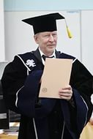
Знаменитые немецкие физики
Германия дала миру такое огромное количество выдающихся писателей, поэтов, философов, врачей, инженеров. изобретателей, учёных, что сегодня просто невозможно представить мировую цивилизацию без грандиозного вклада представителей этой страны.

Slide 2
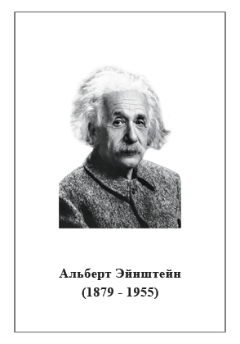
Альберт Эйнштейн
«Бесконечны лишь Вселенная и глупость человеческая.
Хотя насчёт первой у меня имеются сомнения.»
Выдающийся современный физик-теоретик,
создатель теории относительности,
Нобелевский лауреат, самый знаменитый
из учёных 20 века

Slide 3
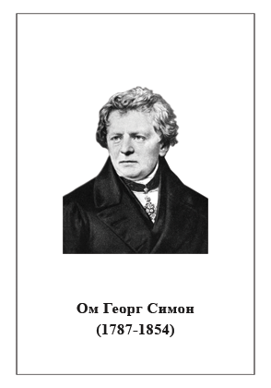
Георг Симон Ом
Его имя носит знаменитый закон
электротехники и единица измерения электрического сопротивления

Slide 4
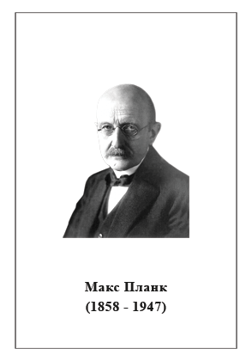
Макс Планк
Основоположник квантовой теории,
Вывел закон излучения, названный его именем.
Труды по термодинамике, теории относительности, философии
мии. естествознания
Лауреат Нобелевской премии.

Slide 5
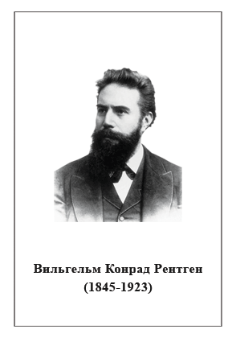
Вильгельм Конрад Рентген «Икс-лучи принадлежат всем, всему человечеству…»
Первый в истории физики лауреат
Нобелевской премии. Физик-экспериментатор, член Берлинской Академии наук.
Его имя навсегда связано с рентгеновскими лучами.

Slide 6
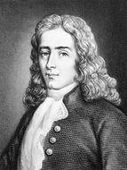
Габриель Фаренгейт
1686-1736
Изобретатель температурной
шкалы Фаренгейта, впервые
изготовил ртутный термометр и
Предложил температурную шкалу,
названную его именем. Работал в
Англии и Голландии.

Slide 7
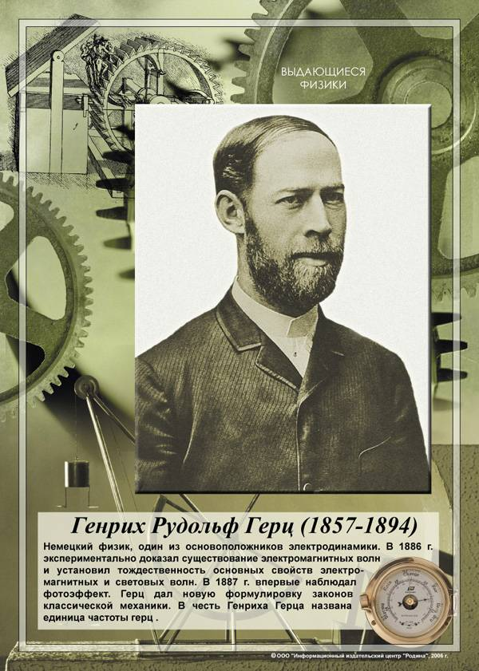
Генрих Рудольф Герц
Один из основоположников электродинамики, доказал существование электромагнитных
и световых волн, открыл внешний фотоэффект.

Slide 8
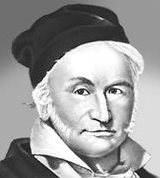
Карл Фридрих Гаусс 1777-1855
Немецкий математик, физик, астроном и геодезист.
Считается «королём математиков».
Его труды оказали влияние на развитие
алгебры, теории чисел, математической физики,
электричества, магнетизма, геодезии,
астрономии.

